Slide 1
Proiectarea cu Microprocesoare
Curs 9

Slide 2
Proiectarea cu Microprocesoare
6. Accesul direct la memorie (DMA)
6.1. Posibilităţi de conectare a porturilor la UC:
Intrare/ ieşire programabilă (PIO): transferul se desfăşoară prin intermediul UC; foloseşte intensiv timpul UC;
Întreruperi: procesorul este întrerupt la transferul fiecărui cuvânt (octet); multe întreruperi care nu întotdeauna pot fi acceptate; rată de transfer limitată;
Accesul direct la memorie (DMA);

Slide 3
Proiectarea cu Microprocesoare
Intrare/ ieşire programabilă (PIO): se mai numește ”polling”
 | Fiecare periferic/port are un indicator care poate fi realizat cu un bistabil prin care anunță dacă dorește să transfere ceva cu procesorul; Procesorul începe prin citirea indicatorului primului periferic: dacă îl găsește activ realizează transferul, dacă nu, citește indicatorul următorului periferic ș. a. m. d. până se închide bucla; Avantaje: soluție simplă, nu cere resurse scumpe; Dezavantaje: timpul procesorului este ineficient folosit, este dificilă asigurarea priorității unui periferic care ar avea nevoie de accese mai dese la procesor (dacă, de ex., perifericul P1 dorește să transfere cu procesorul după ce procesorul i-a citit indicatorul, va trebui să aștepte încheierea întregii bucle);
P1
P6
P2
Pr
P5
P3
P4

Slide 4
Proiectarea cu Microprocesoare
  Implementarea priorității în ”polling”:
 | Perifericului P1 i se asigură prioritate mai mare ca celorlalte; Soluția constă în multiplicarea citirilor indicatorului lui P1 în buclă; Avantaj: P1 va fi testat de mai multe ori în cadrul unui ciclu; Dezavantaj: ciclul se lungește iar dacă se dorește ca și un lat periferic să aibă prioritate, ciclul se va lungi și mai mult.
P1
P2
P1
P1
P6
Pr
P3
P1
P4
P5
P1

Slide 5
Proiectarea cu Microprocesoare
DMA (Direct Memory Access)
Transfer direct memorie – periferic sau periferic – periferic sau memorie – memorie (neutilizat pentru că este mai rapid prin UC);
Nu implică UC dar cere hardware suplimentar (controller DMA) conectat pe magistrale;
Exemple de periferice care utilizează transferul DMA în cadrul PC-ului: controlere de disc, plăci grafice, plăci de reţea, plăci de sunet;
Transferul prin DMA se desfăşoară în cadrul unui canal DMA accesibil prin intermediul unor adrese de port;

Slide 6
Proiectarea cu Microprocesoare
Dezavantaj al DMA: afectează coerenţa memoriei cache.
  Fie structura:
  Dacă procesorul accesează locaţia X din memoria operativă, valoarea acesteia se va înscrie şi în memoria cache şi orice acces următor la locaţia X va actualiza valoarea din cache dar nu şi pe cea din memoria operativă; dacă un periferic accesează locaţia X, va primi valoarea veche dacă memoria cache nu a fost descărcată în cea operativă.
  Similar, dacă un periferic scrie în locaţia X din memoria operativă, procesorul va avea valoarea veche în memoria cache; în acest caz locaţia din cache trebuie invalidată.
UC
Memorie cache
Memorie operativă
DMA
Periferie

Slide 7
Proiectarea Microsistemelor Digitale
Configuraţii DMA:
  Magistrală comună, controler DMA separat,
  Magistrală comună, controler DMA integrat,
  Magistrală de intrare/ ieşire distinctă.
Magistrală comună, controler DMA separat:
Fiecare transfer foloseşte magistrala de 2 ori:
  Port cu DMA,
  DMA cu memoria
UC este oprit de 2 ori/ transfer.
Procesor
Memorie
DMA
Porturi

Slide 8
Proiectarea cu Microprocesoare
Magistrală comună, controler DMA integrat:
Controlerul DMA este conectat la mai multe porturi.
Fiecare transfer foloseşte magistrala o singură dată: DMA cu memoria.
UC este oprit o singură dată/ transfer.
Procesor
DMA
Memorie
Port
...
Port

Slide 9
Proiectarea Microsistemelor Digitale
Magistrală de intrare/ ieşire distinctă:
Fiecare transfer foloseşte magistrala comună o singură dată: DMA cu memoria.
UC este oprit o singură dată/ transfer.
Procesor
DMA
Memorie
Magistrală de intrare/ ieşire
Port
Port
Port

Slide 10
Proiectarea cu Microprocesoare
Comunicarea UC – controler DMA:
  UC iniţiază transferul;
  Transmite controlerului DMA (prin programare):
    Operaţia (citire sau scriere),
    Adresa dispozitivului periferic (portului),
    Adresa de început a blocului de memorie implicat,
    Dimensiunea blocului de transferat (poate fi şi un singur octet sau cuvânt).
  UC execută alte operaţii (instrucţiuni) care nu necesită datele care se transferă și nici magistralele;
  Controlerul DMA se ocupă de transferul memorie – port sau port – memorie; foloseşte magistralele comune ca urmare procesorul este oprit la fiecare transfer DMA;
  Controlerul DMA anunţă încheierea transferului;
  Controlerul DMA şi UC folosesc complementar magistralele.

Slide 11
Proiectarea Microsistemelor Digitale
Comunicarea UC – DMA – periferic:
  Perifericul cere transfer de tip DMA activând intrarea DREQ (DMA Request) a controlerului DMA;
  Controlerul DMA activează ieşirea sa HRQ spre intrarea HOLD a procesorului anunțându-l că are nevoie de magistrale;
  Procesorul încheie ciclul maşină început, îşi trece magistralele şi semnalele de comandă în a 3 – a stare, respectiv în starea inactivă, şi activează ieşirea HLDA anunţând controlerul DMA că a cedat magistralele; cererea de pe intrarea HOLD trebuie să rămână activă pe toată durata transferului DMA;
  Controlerul DMA activează ieşirea sa DACK comunicând perifericului că cererea sa DREQ a fost acceptată şi va începe transferul;
  Controlerul DMA execută transferurile:
    Memorie – port: pune adresa primului octet (cuvânt) pe magistrala de adrese, activează semnalul de comandă MEMR şi apoi IOW,
    Port – memorie: activează semnalul de comandă IOR, pune adresa primului octet (cuvânt) pe magistrala de adrese şi apoi MEMW;
  După încheierea transferurilor controlerul DMA dezactivează ieşirea HRQ anunţând procesorul că nu mai are nevoie de magistrale.

Slide 12
Proiectarea cu Microprocesoare
6.2. Controlerul DMA 82C37A (o variantă mai modernă a clasicului 8237A)
  Dispune de 4 canale independente,
  Poate fi cascadat pentru a obţine oricâte canale,
  Control individual (activare/ dezactivare şi polaritate) asupra fiecărei cereri DREQ şi fiecărui răspuns DACK,
  Permite transfer memorie – memorie,
  Rată de transfer ridicată: până la 4 MO/ sec. sau până la 6.25 MO/ sec. în funcție de frecvența tactului;
  Asigură incrementarea sau decrementarea adresei,
  Se foloseşte cu un registru extern pentru jumătatea mai semnificativă a adresei,
  Poate lucra în mai multe moduri,
  Compatibil TTL/ CMOS.

Slide 13
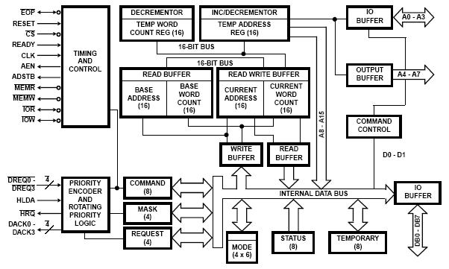
Proiectarea cu Microprocesoare
Schema bloc internă:

Slide 14
Proiectarea cu Microprocesoare
Controlerul poate executa 2 tipuri de cicluri:
  Idle cycle: când nu există cerere DREQ,
  Active cycle: intră atunci când în Idle cycle apare o cerere DREQ validată; poate lucra în 4 moduri:
    Single transfer mode,
    Block transfer mode,
    Demand transfer mode,
    Cascade mode,
Single transfer mode:
  Se execută un singur transfer;
  Numărătorul de cuvinte va fi decrementat iar cel de adrese va fi incrementat sau decrementat;
  Când numărătorul de cuvinte trece de la 0000 la FFFFH, se setează bitul TC (Terminal count) în registrul de stare, se generează un impuls /EOP şi canalul se autoiniţializează, dacă s-a cerut această opţiune;
  Cererea DREQ trebuie să rămână activă până când răspunsul DACK se activează.

Slide 15
Proiectarea cu Microprocesoare
Block transfer mode:
  Se transferă un bloc cu dimensiunea dată de conţinutul numărătorului de cuvinte;
  Transferul este început de activarea lui DREQ şi continuă până la trecerea numărătorului de la 0000 la FFFFH sau până când se activează semnalul extern /EOP;
  Cererea DREQ trebuie să rămână activă până când se activează răspunsul DACK;
  Canalul se autoiniţializează dacă s-a prevăzut această opţiune.
Demand transfer mode:
  Se tranferă date continuu până când:
    Rangul TC este setat sau
    /EOP este activat sau
    Cererea DREQ devine inactivă.
  Mod util atunci când un periferic doreşte să-şi golească tamponul de date, indiferent de capacitatea acestuia.

Slide 16
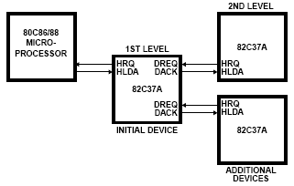
Proiectarea cu Microprocesoare
Cascade mode:
  Permite extinderea numărului de canale prin legarea în cascadă a mai multor circuite 82C37A;
  Figura următoare arată o cascadare pe 2 nivele:
  Pot fi ataşate noi nivele la intrările DREQ libere ale circuitelor de pe nivelul 2;
  Programarea începe cu circuitul cel mai aproape de procesor.

Slide 17
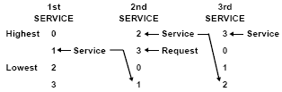
Proiectarea Microsistemelor Digitale
Prioritatea: 2 tipuri selectabile prin software:
  Fixă,
  Rotativă.
Prioritatea fixă:
  După numărul de ordine, 0 – prioritate maximă, 3 – prioritate minimă;
  După acceptarea unei cereri de la orice canal, celelalte eventuale cereri vor trebui să aştepte terminarea tratării cererii acceptate.
Prioritatea rotativă:
  Prioritatea este rotită după fiecare cedare a magistralelor procesorului;
  Previne monopolizarea sistemului de către un acelaşi canal;
  Ultimul canal tratat primeşte prioritate minimă, conform figurii:

Slide 18
Proiectarea cu Microprocesoare
7. Sistemul de întreruperi
7.1. Posibilități de comunicare UC – periferie
Intrare/ ieşire programabilă (PIO): transferul se desfăşoară prin intermediul UC; foloseşte intensiv timpul UC;
Accesul direct la memorie (DMA): transfer direct memorie – periferic sau periferic – periferic sau memorie – memorie (neutilizat pentru că este mai rapid prin UC); nu implică UC dar cere hardware suplimentar conectat pe magistrale;
Întreruperi: procesorul este întrerupt la transferul fiecărui cuvânt (octet); multe întreruperi care nu întotdeauna pot fi acceptate; rată de transfer limitată;

Slide 19
Proiectarea Microsistemelor Digitale
7.2. Întreruperile
Permit abandonarea momentană de către microprocesor a execuţiei unui program şi începerea execuţiei unui alt program situat oriunde în spaţiul de memorie.
Se folosesc la:
  Comunicarea UC – periferie;
  În sisteme multiprocesor.
2 tipuri:
  Externe şi
  Interne.
7.2.1. Întreruperile externe
Sunt provocate de evenimente externe microprocesorului care cer atenţie imediată din partea acestuia.
Cel care cere întreruperea trebuie să:
  Ţină cererea activată până când microprocesorul răspunde;
  Se identifice atunci când microprocesorul o cere.

Slide 20
Proiectarea cu Microprocesoare
Pot exista cereri simultane din partea mai multor surse => prioritizare:
  Fie cu o logică de prioritizare:
    Serială (“daisy – chain”) sau
    Paralelă;
  Fie cu un PIC;
  Prioritizarea poate fi:
    Fixă;
    Programabilă sau
    Rotativă.
Există 2 tipuri de întreruperi externe:
  Mascabile sau
  Nemascabile.
Întreruperile externe mascabile:
  Vin din partea periferiei sau altui microprocesor (în sisteme multiprocesor);
  Mascarea se face prin program dezactivând sistemul de întreruperi;

Slide 21
Proiectarea Microsistemelor Digitale
  Mascarea poate fi totală, acţionând asupra unui indicator din interiorul microprocesorului (soluţie implementată la microprocesoarele Intel şi clone);
  Mascarea poate fi parţială, permiţând ca doar anumite cereri externe să fie luate în considerare, cele care au un nivel de prioritate mai mare ca unul programat în interiorul microprocesorului (soluţie implementată la unele microprocesoare din familia Freescale);
  La luarea în considerare a unei cereri de întrerupere mascabile sistemul de întreruperi se dezactivează automat – este un mecanism de protecţie; reactivarea trebuie făcută de programator sau se face implicit în anumite cazuri;
Întreruperile externe nemascabile:
  Microprocesorul le ia în seamă întotdeauna;
  Nu pot fi blocate decât prin hardware extern;
  Rezervate pentru situaţii catastrofale, de exemplu:
    O iminentă cădere a tensiunii de alimentare;
    O eroare la memorie.

Slide 22
Proiectarea cu Microprocesoare
Microprocesorul le distinge prin:
  Intrări diferite (în majoritatea cazurilor); de ex. la familia Intel:
    INTR pentru cereri mascabile şi
    NMI pentru cereri nemascabile.
  Cod unic (la unele microprocesoare din familia Freescale).
Terminale ale microprocesorului implicate:
  Pentru intrări (mascabile şi nemascabile);
  Pentru comunicarea acceptării: poate fi:
    Un terminal dedicat (de ex. INTA la familia Intel) sau
    O anumită combinaţie pe unele terminale de comandă;
  Magistrala de date (liniile D0 – 7) pentru primirea de către microprocesor a informaţiei de identificare a celui ce a generat cererea).
Identificarea înseamnă plasarea pe magistrala de date a unui vector de întrerupere în timpul unui ciclu dedicat şi poate fi realizată prin:
  Logică distinctă sau
  PIC.

Slide 23
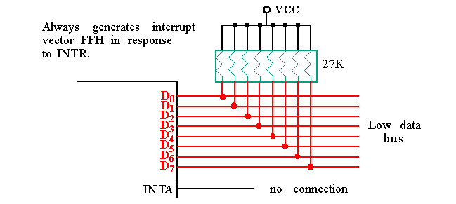
Proiectarea cu Microprocesoare
Exemplu de logică simplă pentru generarea unui vector de întrerupere fix:

Slide 24
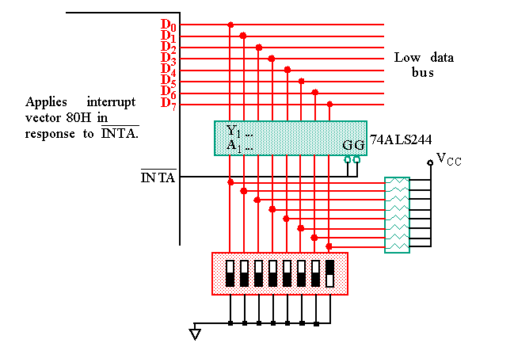
Proiectarea cu Microprocesoare
Exemplu de logică pentru generarea unui vector de întrerupere care poate fi modificat:

Slide 25
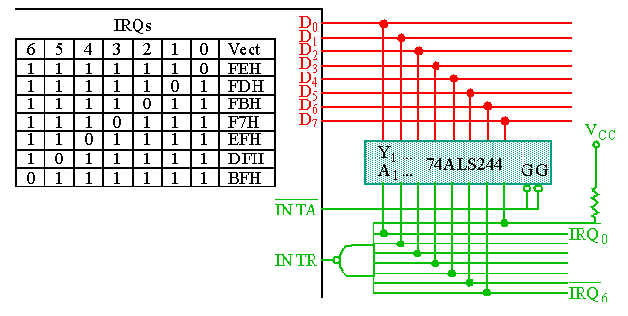
Proiectarea cu Microprocesoare
Exemplu de logică pentru generarea vectorilor de întrerupere ataşaţi mai multor surse de întrerupere:

Slide 26
Proiectarea cu Microprocesoare
Întreruperile externe sunt de 2 tipuri:
  Active pe nivel sau
  Active pe front.
Întreruperile externe active pe nivel:
  Pe nivel 0 sau 1;
  Cererea trebuie menţinută activă până când este luată în seamă de microprocesor;
  Linia trebuie menţinută în starea sa inactivă atunci când nu este activă vreo cerere;
  Este minimizat riscul luării în seamă a aşa numitelor “Spurious Interrupts”.
Întreruperile externe active pe front:
  Pe front crescător sau descrescător;
  Risc de pierdere a unei asemenea cereri dacă nu există vreun mecanism de memorare;
  Poate fi transformată în o cerere activă pe nivel cu hardware extern (bistabil).

Slide 27
Proiectarea Microsistemelor Digitale
7.2.2. Întreruperi interne
Se găsesc la microprocesoarele peste 8 biţi şi la toate microcontrolerele;
Se numesc şi excepţii la unele microprocesoare;
O parte din ele se numesc şi “traps” la unele microprocesoare;
Provocate de cauze interne procesorului;
La microcontrolere pot fi mascate, la microprocesoare nu;
2 tipuri de cauze (la microprocesoare):
  Evenimente interne speciale sau
  Instrucţiuni dedicate (se mai numesc şi întreruperi software).
Întreruperi interne provocate de evenimente speciale:
  Pot fi generate înainte de execuţia unei instrucţiuni: de ex.: o violare de privilegiu sau cod ilegal etc.;
  Pot fi generate după execuţia unei instrucţiuni: de ex.: o divizare la 0, obţinerea unui rezultat în afara unui domeniu, pas cu pas etc.

Slide 28
Proiectarea cu Microprocesoare
Întreruperi interne datorate instrucţiunilor:
  Există instrucţiuni ale căror execuţie este echivalentă cu generarea unei cereri de întrerupere; de ex.:
    INT nn la familia Intel;
    TRAP #n la microprocesoarele Freescale.
  Pot fi folosite pentru emularea a noi instrucţiuni.
Pe lângă o eventuală prioritizare externă, există şi o prioritizare implicită a surselor de înterupere; de ex. la 8086:
  Eroare la divizare, INT nn – prioritate maximă;
  INTO;
  NMI;
  INTR;
  Pas cu pas – prioritate minimă.

Slide 29
Proiectarea cu Microprocesoare
Comparaţie între întreruperile externe şi cele interne:
Întreruperi externe | Întreruperi interne
Provocate de cauze externe | Provocate de cauze interne
Asincrone cu procesorul | Sincrone cu procesorul
Nerepetabile dacă secvenţa este reexecutată | Repetabile dacă secvenţa este reexecutată

Slide 30
Proiectarea cu Microprocesoare
Luarea în considerare a cererilor de întrerupere:
  Cele interne: atunci când apar cauzele care le generează;
  Cele externe:
    Microprocesorul se uită la anumite momente de timp pe liniile de întrerupere; dacă cererea nu este activă în acel moment, nu va fi luată în considerare;
    Dacă cererea este mascabilă trebuie ca şi sistemul de întreruperi să fie activat;
    Unele microprocesoare verifică liniile de întrerupere doar în ultimul ciclu maşină al unei instrucţiuni – nu acceptă întreruperea instrucţiunilor;
    Microprocesoarele evoluate acceptă întreruperea instrucţiunilor;
    Microprocesorul comunică printr – un ciclu de acceptare a cererii de întrerupere acceptarea acesteia;
    Cel care a generat cererea de întrerupere trebuie să plaseze pe magistrala de date (D0 – 7) vectorul de întrerupere;
  Microprocesorul foloseşte vectorul de întrerupere generat din exterior sau din interior (pentru întreruperile interne) pentru a ajunge la rutina de tratare a cererii.

Slide 31
Proiectarea cu Microprocesoare
Tratarea cererilor de întrerupere:
  Programul principal este oprit;
  Procesorul salvează, în stivă, conţinutul PC şi, în unele cazuri, şi alte informaţii – aceste informaţii vor fi folosite la revenirea din rutina de tratare a cererii de întrerupere; dacă cererea a fost mascabilă, sistemul de întreruperi este dezactivat;
  Procesorul încarcă în PC adresa de început a ISR (“Interrupt Service Routine”);
  Adresa de început este:
    Fixă,
    Obţinută dintr – o tabelă – vectorul de întrerupere este folosit ca deplasament pentru a ajunge la intrarea ce conţine adresa de început;
  Se execută ISR; trebuie evitată decalarea stivei;
  Revenirea în programul principal se face cu o instrucţiune dedicată (de ex. IRET la familia Intel) care aduce din stivă conţinutul PC-ului și reactivează sistemul de întreruperi; dacă revenirea se face cu altă instrucțiune (de ex. RET), reactivarea sistemului de întreruperi se face cu o instrucțiune specifică (EI la familia Intel);

Slide 32
Proiectarea Microsistemelor Digitale
Programul principal ISR
Cerere de întrerupere
IRET – instrucțiunea asigură revenirea în progr. principal și reactivarea sistemului de întreruperi
- Revenirea în programul principal se face la instrucțiunea în timpul căreia a apărut cererea de întrerupere sau la instrucțiunea următoare (în funcție de procesor);

Slide 33
Proiectarea cu Microprocesoare
7.3. Controlerul pentru întreruperi (PIC) 8259A
Poate gestiona şi prioritiza 8 cereri de întrerupere;
Poate fi legat în cascadă cu alte 8 circuite similare asigurând astfel gestionarea şi prioritizarea a 64 cereri de întrerupere;
Posibilitate de mascare individuală a cererilor;
Mai multe moduri de gestionare a întreruperilor:
  Fully nested,
  Rotating priority,
  Special mask şi
  Poll.
Necesită 2 - 4 cuvinte de iniţializare (ICW1 – 4) şi 4 cuvinte de operare (OCW1 – 4);
Generează vectorul de întrerupere asociat cererii luată în considerare de procesor.

Slide 34
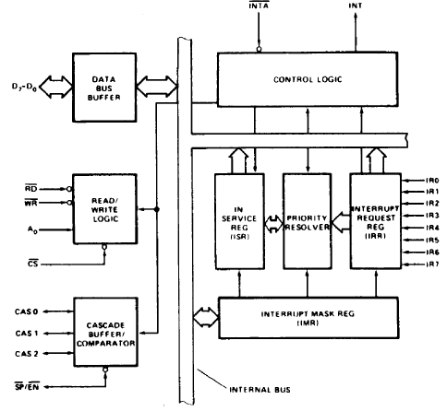
Proiectarea cu Microprocesoare
Structura internă:

Slide 35
Proiectarea cu Microprocesoare
Secvenţa de întrerupere (valabilă pentru procesoarele Intel):
  Se presupune că PIC este programat:
  Una sau mai multe cereri IR sunt activate;
  După prioritizare este aleasă una şi se activează ieşirea /INT către procesor;
  Procesorul răspunde cu /INTA arătând că a acceptat cererea;
  Bitul corespunzător din registrul ISR este setat şi cel din IRR este resetat;
  Procesorul generează un al 2 – lea impuls /INTA iar circuitul generează vectorul pe liniile D0 – 7;

Slide 36
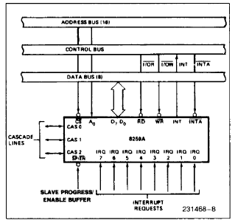
Proiectarea cu Microprocesoare
Conectarea la magistralele sistemului:
Programarea circuitului
Cere 2 tipuri de cuvinte de comandă:
  De iniţializare: 2 – 4 cuvinte, ICW1 – 4 şi
  De operare: 4 cuvinte, OCW1 – 4.

Slide 37
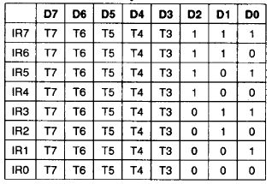
Proiectarea cu Microprocesoare
Vectorul de întrerupere care se va genera (familia Intel):

Slide 38
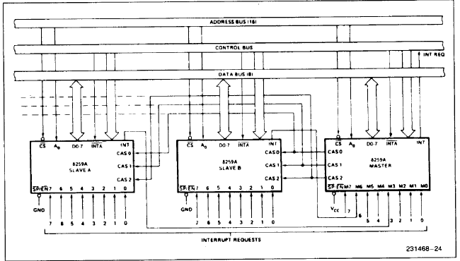
Proiectarea Microsistemelor Digitale
Legarea în cascadă (master – slave) a mai multor circuite 8259A:

Slide 39
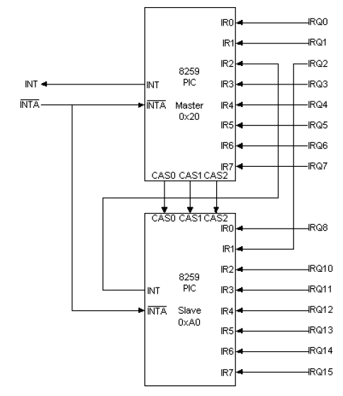
Proiectarea cu Microprocesoare
Sistemul de întreruperi al PC – ului:
  2 circuite 8259A, PIC1 şi PIC2, conţinute în setul de chip – uri:
  15 linii IRQ, IRQ2 este redirectat:

